Slide 1


COMP130135
面向对象程序语言C++
Core Language
王雪平
wangxp@fudan.edu.cn
2020/2/15

Slide 2
面向对象C++（1）
主要内容
1. C++基础概念
2. 控制结构
3. 名字空间
Notes:
代码：使用Vscode.exe，首选项-颜色主题-light+，直接拷贝到PPT中。
名字空间是相关名字的集会；标准库使用std来包含它定义的所有名字。

Slide 3
面向对象C++（1）
1. C++基础概念
C++程序
包含多个文本文件：通常包括头文件和源文件；
文件中包含申明语句；
这些文本文件经过4个阶段，最终成为可执行程序；
可执行程序从main函数开始执行。

Slide 4
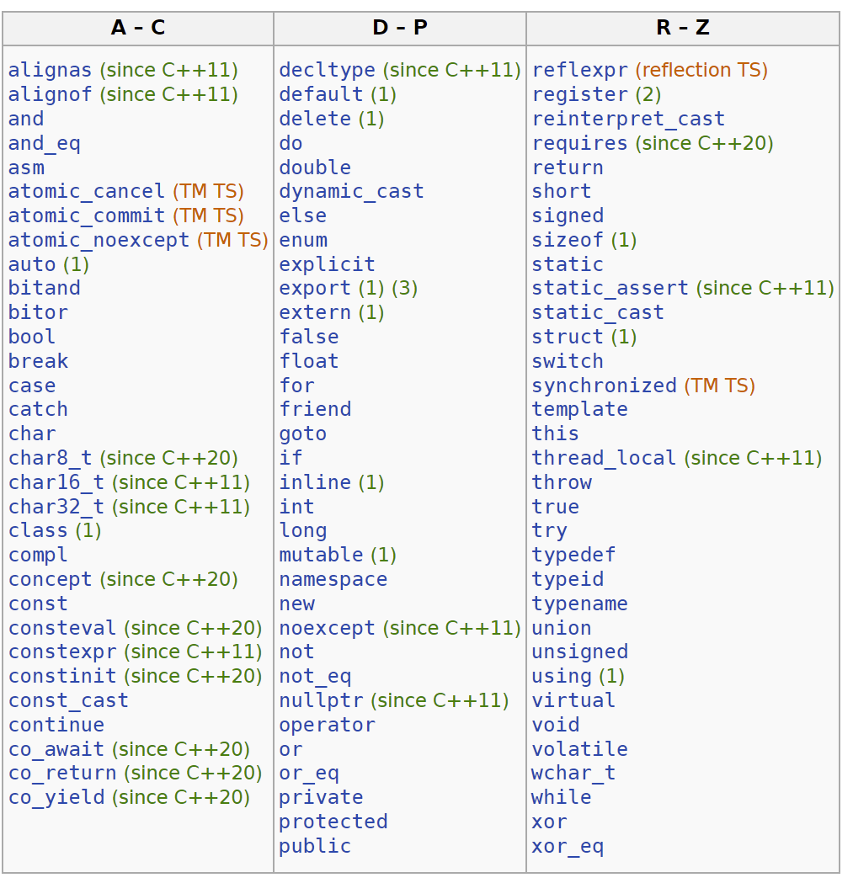
面向对象C++（1）
C++程序关键字
定义语言需要具有特别含义的标识符（关键字）
C++具有庞大的关键字集合，而且还在不停地扩展中
有些关键字我们比较熟悉，有些比较陌生
后续我们会介绍部分。

Slide 5
面向对象C++（1）
C++实体(Entity)
C++程序中包含如下一些实体
值
对象
引用
函数
枚举
类型
类成员
模板
名字空间
特别注意：宏不是实体。

Slide 6
面向对象C++（1）
值(常量)
C++常量
布尔值
true, false两个值
整数
浮点数
nullptr

Slide 7
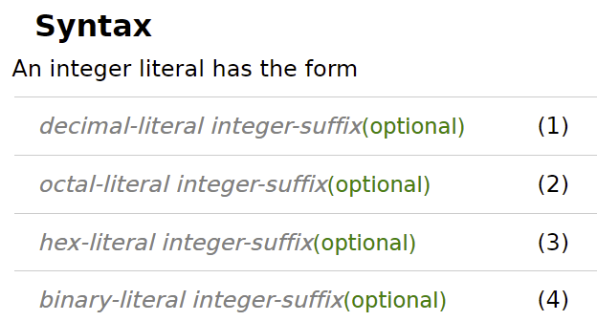
面向对象C++（1）
整数
整数
其中，后缀是可选的，包括：long(L,l), long-long(LL, ll) unsigned(U, u)
可以表示10进制，8进制(前缀为0)，16进制(前缀为0x或0X)，二进制(前缀为0b或0B)
int d = 42;
int o = 052;
int x = 0x2a;
int X = 0X2A;
int b = 0b101010; // C++14
Notes:
https://en.cppreference.com/w/cpp/language/integer_literal

Slide 8
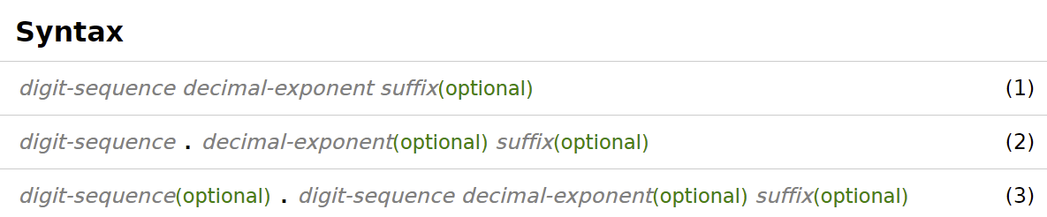
面向对象C++（1）
浮点数
浮点数
其中，后缀是可选的，包括：float(f, F), double(无后缀), long double(l, L)
Decimal-exponent的形式为exx或Exx
特别注意：4e2为double类型，0x4e2为int类型！
#include <iostream>
int main()
{
std::cout << 58. << '\n'
<< 4e2 << '\n'
<< 123.456e-67 << '\n'
<< .1E4f << '\n'
<< 0x10.1p0 << '\n'
<< 0x1e5 << '\n';
}
58
400
1.23456e-65
1000
16.0625
485
Notes:
https://en.cppreference.com/w/cpp/language/floating_literal

Slide 9
面向对象C++（1）
nullptr
nullptr
C++专门引入了空指针(nullptr)
在C语言中NULL被定义为0或(void*)0
在C++中NULL被定义为0；
在c++中通过nullptr来指明任意类型的空指针，与0区别。
即c++代表T*类型的空指针，而不是整数值0
这在函数重载时很有作用。
Notes:
https://en.cppreference.com/w/cpp/language/nullptr
https://blog.csdn.net/u010983763/article/details/53667468

Slide 10

面向对象C++（1）
类型
C++是强类型的语言
对象、引用、函数（函数模板）及表达式都具有类型：类型限制了在这些实体上的操作。例如指针+指针这样的操作就没有意义。
C++的类型
基本类型： std::is_fundamental
Void : std::is_void
nullptr_t: std::is_null_pointer
整数类型 ：std::is_integral,包含布尔、字符、整数类型
浮点类型 : std::is_floating_point
其中整数类型和浮点类型又称为数值类型: std::is_arithmetic
提示：可以使用is_xxx的函数判断给定的类型是否符合条件，需要#include <type_traits>
Notes:
https://en.cppreference.com/w/cpp/language/type
https://blog.csdn.net/HandsomeHong/article/details/115342804

Slide 11
面向对象C++（1）
类型
C++的类型
复合类型： std::is_compound
引用类型: std::is_reference
指针类型: std::is_pointer
成员指针类型: std::is_member_pointer
数组类型: std::is_array
函数类型: std::is_function
枚举类型: std::is_enum
类类型: 非union类型std::is_class
类类型: union类型 std::is_union
Notes:
https://en.cppreference.com/w/cpp/language/type
https://blog.csdn.net/HandsomeHong/article/details/115342804

Slide 12
面向对象C++（1）
类型
C++是强类型的语言
C++的类型
对象类型(std::is_object)：除函数、引用或void类型以外的所有类型，都是对象类型。
标量类型(std::is_scalar)：除数值类型、枚举类型、指针类型、成员指针类型、nullptr_t外，其他的都不是标量类型。
Trival类型(std::is_trival)：普通（平凡）类型？
POD类型(std::is_pod)：Plain Old data类型，类似与C语言中的结构这样的类型。可以使用std::is_pod判断该类型是否是POD类型。
对非引用和非函数类型，类型系统支持三种cv限定符，即const、volatitle和const volatile.
Notes:
https://en.cppreference.com/w/cpp/language/type
https://blog.csdn.net/HandsomeHong/article/details/115342804

Slide 13
面向对象C++（1）
类型
类型的定义
类类型、union类型、枚举类型的定义(后面介绍）
typedef定义：typedef xxx 类型名。 特别注意：typedef没有定义新类型，只是类型的别名。
类型别名 : using 类型名=xxx
typedef unsigned long ulong;
ulong num = 1000;
typedef struct {int a; int b;} S, *pS;
pS ps1;
S* ps2;
typedef struct Node {
struct listNode* next;
} listNode;
using ulong = unsigned;
ulong num = 1000;
using S = struct {int a; int b;};
using pS = S*;
pS ps1;
S* ps2;
using listNode = struct Node {struct listNode* next;};
提示：typedef和using都只是创建了类型的别名—和原来的类型一样，而非新类型
Notes:
https://en.cppreference.com/w/cpp/language/typedef

Slide 14
面向对象C++（1）
自动类型推导
在定义变量时，可以不指定变量的类型
有两种方式 auto 和 decltype
可以利用上面的常量值对变量进行赋值，让编译器自动推导变量的类型
两者有各自的用法
Notes:
https://en.cppreference.com/w/cpp/language/nullptr
https://blog.csdn.net/u010983763/article/details/53667468

Slide 15


面向对象C++（1）
auto自动类型推导
在定义变量时，需要同时指定数据的类型。Python语言更加灵活
number = 10 #number->int
message = "hello" #message->str
int number = 10;
string message="hello";
Python为什么可以不指定类型？常量10代表int,“hello”代表字符串；此外，每个变量都会进行值初始化。
现代C++(C++11及以后)允许自动类型推导：需要添加关键字auto
auto number = 10; // int
auto message="hello"; // const char *
auto msg=string("hello"); // string
注意：没有初始化的变量不能进行自动类型推导。
自动类型推导作用：1)类型复杂的场合可以简化；2）和for连用可以简化代码；3）拓展到函数返回类型等。
提示：“…”字符串的自动推导类型为const char* (PKc)
Notes:
https://blog.csdn.net/xiaoquantouer/article/details/51647865

Slide 16
面向对象C++（1）
auto自动类型推导
auto类型推导需要注意的地方
可以使用const, *(指针)，&(引用)，&&(泛引用)来修饰auto；
使用auto定义的变量必须初始化；
如果使用auto定义多个变量，其推导类型必须一致；
auto推导会自动去除const或volatile修饰符。
Notes:
https://blog.csdn.net/xiaoquantouer/article/details/51647865

Slide 17
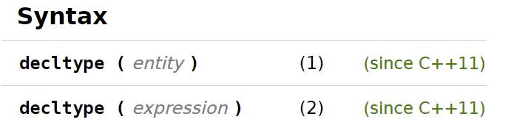
面向对象C++（1）
decltype自动类型推导
decltype等价于declare type，其语法为
可以对实体或者表达式进行类型推导。且与auto不一样的是，decltype推导出的类型与实体或表达式的值类型(value category)相关。
如果e值类型是xvalue， 那么decltype(e)类型为T&&
如果e值类型是lvalue， 那么decltype(e)类型为T&
如果e值类型是prvalue， 那么decltype(e)类型为T
decltype((x))与decltype(x)不一样： decltype((x))中的x视为lvalue表达式。
decltype与auto不一样：1)decltype保留const和volatile，auto不保留const和volatile;2)auto用于推导值类型，是静态的；而delctype用于推导表达式或函数的值，是；态的；3）auto需要指定的时候同时给与赋值；而decltype则不需要。
Notes:
https://en.cppreference.com/w/cpp/language/decltype
关于值类型的介绍
https://en.cppreference.com/w/cpp/language/value_category

Slide 18
面向对象C++（1）
decltype自动类型推导
Decltype典型用法
int i = 33;
decltype(i) j = i * 2;
const int ci = 34;
decltype(ci) cj = ci * 2;
decltype(i+=1) ri = i;
decltype(i+ci) ri = i+ci;
decltype(3+4) rk = 3+4;
decltype((ci)) rl = ci;
decltype(a->x) y;
decltype((a->x)) z=y;
template <typename T>
class Base {
public:
void func(T& container) {
m_it = container.begin();
}
private:
decltype(T().begin()) m_it; //注意这里
};
Notes:
https://en.cppreference.com/w/cpp/language/decltype
关于值类型的介绍
https://en.cppreference.com/w/cpp/language/value_category

Slide 19
面向对象C++（1）
统一对象初始化：Uniform Initialization
在传统C++代码中，各种对象的初始化差异很大，请看下面的代码
int x=0;
int a[] = {1,2,3};
string message="hello";
在现代C++代码中，统一使用{}进行初始化，对应的代码如下
int x{0};
int a[]{1,2,3,4,5};
string message{"hello"};
int x={0};
int a[]={1,2,3,4,5};
string message={"hello"};
int x={};
int a[]={};
string message={};
值初始化
列表初始化
列表初始化:空值
特点：需要使用{}。现代C++在编译时会产生一个initiliazer_list<type>的对象；并在编译时完成初始化工作。
局限：不能进行数据的阶段，即发生类型的narrowing时，统一初始化会出错。例如int x={4.5};
编译时报错
error: narrowing conversion of '4.5e+0' from 'double' to 'int' [-Wnarrowing]
提示2：initialiazer_list在头文件<initializer_list>中。

Slide 20
面向对象C++（1）
2. 控制结构
控制结构
控制语句包括
If语句
For语句
Switch语句
C++中在C的基础上进行了扩充

Slide 21
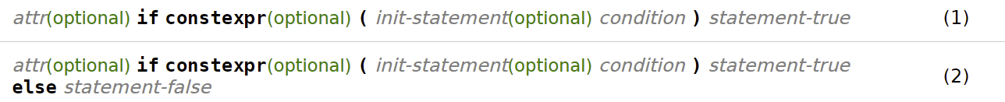
面向对象C++（1）
if语句
If语句
除了与C语言中的if语句功能相同外，还大幅进行了扩充。
其语法如下
其中attr、constexpr以及init-statement都是可选的(option)，即可以都不出现：此时与C语言的if语句功能相同。

Slide 22
面向对象C++（1）
if语句
带变量初始化的if语句
当if语句中存在init-statement时，if语句具有类似for循环语句定义变量的功能。
//chapt02/if_1.cpp
#include <iostream>
#include <map>
#include <string>
using std::cout;
std::map<int, std::string> m;
int main(){
if(auto i=10; i<100) { cout << "<100\n"; }
if(auto it = m.find(10); it != m.end() ){ cout << "found";}
}

Slide 23
面向对象C++（1）
if语句
带constexpr的if语句
当if语句中存在constexpr时，if语句具有编译时执行的特性：即该if语句在编译时执行，如果条件为真，那么假分支将被抛弃；否则真分支将被抛弃。
可以返回不同的值（其实是两个函数）！
#include <iostream>
#include <string>
using std::cout;
template <typename T>
auto to_string(T t) {
if constexpr(std::is_integral<T>::value) {
return std::to_string(t);
} else {
return t;
}
}
int main(){
auto x = to_string(10.1);
cout << std::boolalpha<< (x == 10) << '\n';
cout << to_string(10) << '\n';
cout << to_string("abc") << '\n';
}
Notes:
更多的例子参考https://zhuanlan.zhihu.com/p/273774550

Slide 24
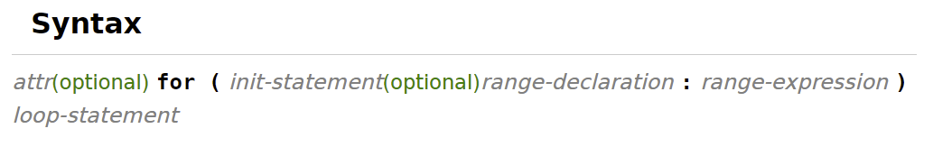
面向对象C++（1）
for语句
for语句
普通的for语句，与C语言类似。
支持range-based for语句，其语法如下
特别注意其中的冒号(:)。
Notes:
参考
https://en.cppreference.com/w/cpp/language/range-for

Slide 25
面向对象C++（1）
for语句
range-based for语句
大大简化了遍历(iteration)的写法，例如对于迭代器
// chapt02/for_1.cpp
#include <iostream>
#include <vector>
int main() {
std::vector<int> v = {0, 1, 2, 3, 4, 5};
for (int i=0; i<v.size(); ++i)
std::cout << v[i] << ' ';
std::cout << '\n';
}
// chapt02/for_1.cpp
#include <iostream>
#include <vector>
int main() {
std::vector<int> v = {0, 1, 2, 3, 4, 5};
for (const int& i : v)
std::cout << i << ' ';
std::cout << '\n';
}
循环变量
Range-based for
迭代器访问
for (std::vector<int>::const_iterator it=v.begin(); it<v.end(); ++it)
std::cout << *it << ' ';
std::cout << '\n';
Notes:
参考
https://en.cppreference.com/w/cpp/language/range-for

Slide 26
面向对象C++（1）
for语句
range-based for语句注意
对于复杂对象，如果不需要修改，则使用const auto&；否则使用const &；
对于简单对象(例如整数)，则无需考虑！
#include <iostream>
#include <string>
#include <vector>
struct Student{
int id;
std::string name;
std::string address;
};
using Students = std::vector<Student>;
for(const auto& student: students){
if (student.name == name)
return true;
}
return false;
此处对student的访问是读访问，因此使用const auto&
Notes:
参考
https://en.cppreference.com/w/cpp/language/range-for

Slide 27
面向对象C++（1）
for语句
range-based for语句注意
C++支持结构化绑定(structure binding)，使得代码编写更明确
同样的例子，可以使用[id,sname,address]进行绑定—这个与python的语法类似！
#include <iostream>
#include <string>
#include <vector>
struct Student{
int id;
std::string name;
std::string address;
};
using Students = std::vector<Student>;
for(const auto& [id, sname, address]: students){
if (sname == name)
return true;
}
return false;
此处对student的访问是读访问，因此使用const auto&
Notes:
参考
https://en.cppreference.com/w/cpp/language/range-for

Slide 28
面向对象C++（1）
Range based for
代码比较
auto msg {string("cat")};
for (std::size_t index=0; index<msg.size(); ++index)
std::cout << msg[index] << ' ';
auto msg {string("cat")};
for (auto ch: msg)
std::cout << ch << ' ';
auto msg {string("cat")};
for (auto itr=msg.begin(); itr!=msg.end(); ++itr)
std::cout << *itr << ' ';
这3段代码功能一样：哪一段更加直观明了？
生成的可执行代码比较
https://godbolt.org/z/6Escrd9rK
这3段代码生成的可执行代码是一样的!
提示1：零成本抽象(zero overhead abstraction)--好的语言特性不会导致运行代价；也不要付出代价。
Notes:
参考链接：https://godbolt.org/z/5KbnzodEM

Slide 29
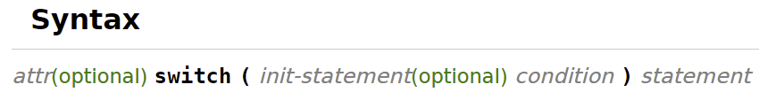
面向对象C++（1）
switch语句
switch语句
支持c语言中的switch语句；
同时支持在switch语句中进行变量初始化！
新的switch语句中支持可选的init-statement，可以定义变量，并且该变量在整个switch语句中有效。
Notes:
参考
https://en.cppreference.com/w/cpp/language/switch

Slide 30
面向对象C++（1）
switch语句
switch语句的fall through
支持fall through，在分支中不使用break语句
写fall through时，要特别注意！
switch (1)
{
case 1:
cout << '1';
case 2:
cout << '2';
}
switch (1)
{
case 1:
cout << '1'; break;
case 2:
cout << '2'; break;
}
Notes:
参考
https://en.cppreference.com/w/cpp/language/switch

Slide 31
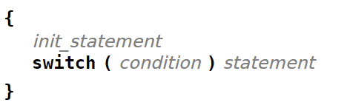
面向对象C++（1）
switch语句
带初始化的switch语句
和for语句类似，其功能类似于
// chapt02/switch_2.cpp
#include <iostream>
using std::cout;
int main(){
enum class RGB {RED, GREEN, BLUE};
RGB color = RGB::GREEN;
switch(color){
case RGB::RED: cout << "red\n"; break;
case RGB::GREEN: cout << "green\n"; break;
case RGB::BLUE: cout << "blue\n"; break;
}
}
强类型的枚举：必须使用类型
Notes:
参考
https://en.cppreference.com/w/cpp/language/switch

Slide 32
面向对象C++（1）
3. 名字空间
namespace
名字空间是C++区别C的一个重要方面。
名字空间可以避免名字冲突；
同时可以把代码组织成模块；
#include <iostream>
namespace fun {
int GetMeaningOfLife(void){
return 8;
}
};
namespace boring {
int GetMeaningOfLife(void){
return 5;
}
};
int main() {
std::cout << boring::GetMeaningOfLife() << '\n'
<< fun::GetMeaningOfLife() << '\n';
}

Slide 33
面向对象C++（1）
namespace
可以方便地使用自定义的类型。
// chapt02/my_vec.h
#pragma once
namespace vec {
template <typename T>
class vector {
// ...
};
}
// chapt02/ns_2.cpp
#include "vec.h"
#include <vector>
int main(){
std::vector<int> v1;
vec::vector<int> v2; //使用自定义的vector类型
}

Slide 34
面向对象C++（1）
namespace
建议：
1）不要在头文件中使用 using namespace …语句；
2）在源文件中不要使用using name std之类的语句，对于要使用的函数直接使用using语句。
// chapt02/ns_3.cpp
#include <cmath>
#include <iostream>
using std::cout;
double pow(double x, int exp){
cout << __PRETTY_FUNCTION__ << " " << __LINE__ << "\n";
double res = 1.0;
for(int i=0; i<exp; ++i)
res *= x;
return res;
}
int main() {
cout << "2.0^2 = " << pow(2.0, 2) << '\n';
}

